Slide 1



Ivar Jacobson, Grady Booch, James Rumbaugh, El Proceso de Desarrollo de Software, Addison Wesley
Martin Fowler, Kendall Scott, UML Gota a Gota, Pearson Educación
Craig Larman, UML y Patrones, Prentice Hall
Joseph Schmuller, UML en 24 Horas, Prentice Hall
Perdita Stevens, Rob Pooley, Utilización de UML en Ingeniería del Software con Objetos y Componentes, Addison Wesley
Cesar Liza Avila, Modelando con UML Principios y Aplicaciones, Grupo Creadores
Kenneth S. Keyes, Jr., Como desarrollar su habilidad mental, Editora Trillas
Tony Buzan, El Libro de los Mapas Mentales, Urano
Jazmin Sambrano, Alicia, Mapas Mentales Agenda para el Éxito, Alfaomega
Peter M. Senge, La Quinta Disciplina
Bibliografía

Slide 2
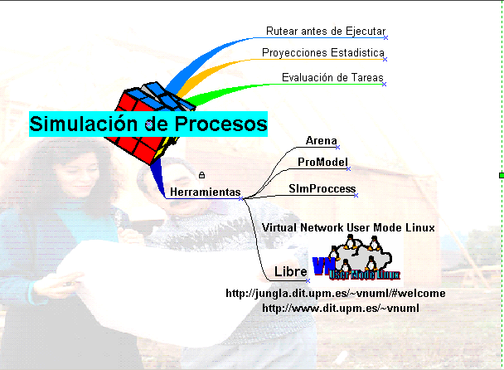
Simulación de Procesos

Slide 3
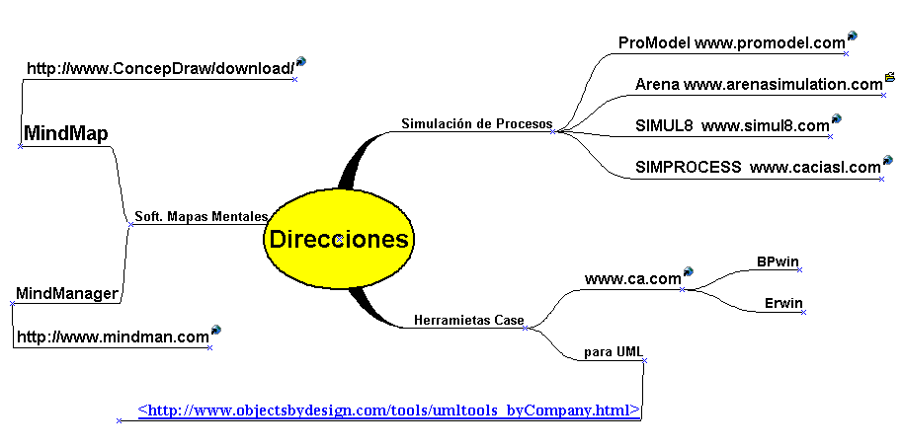

Slide 4
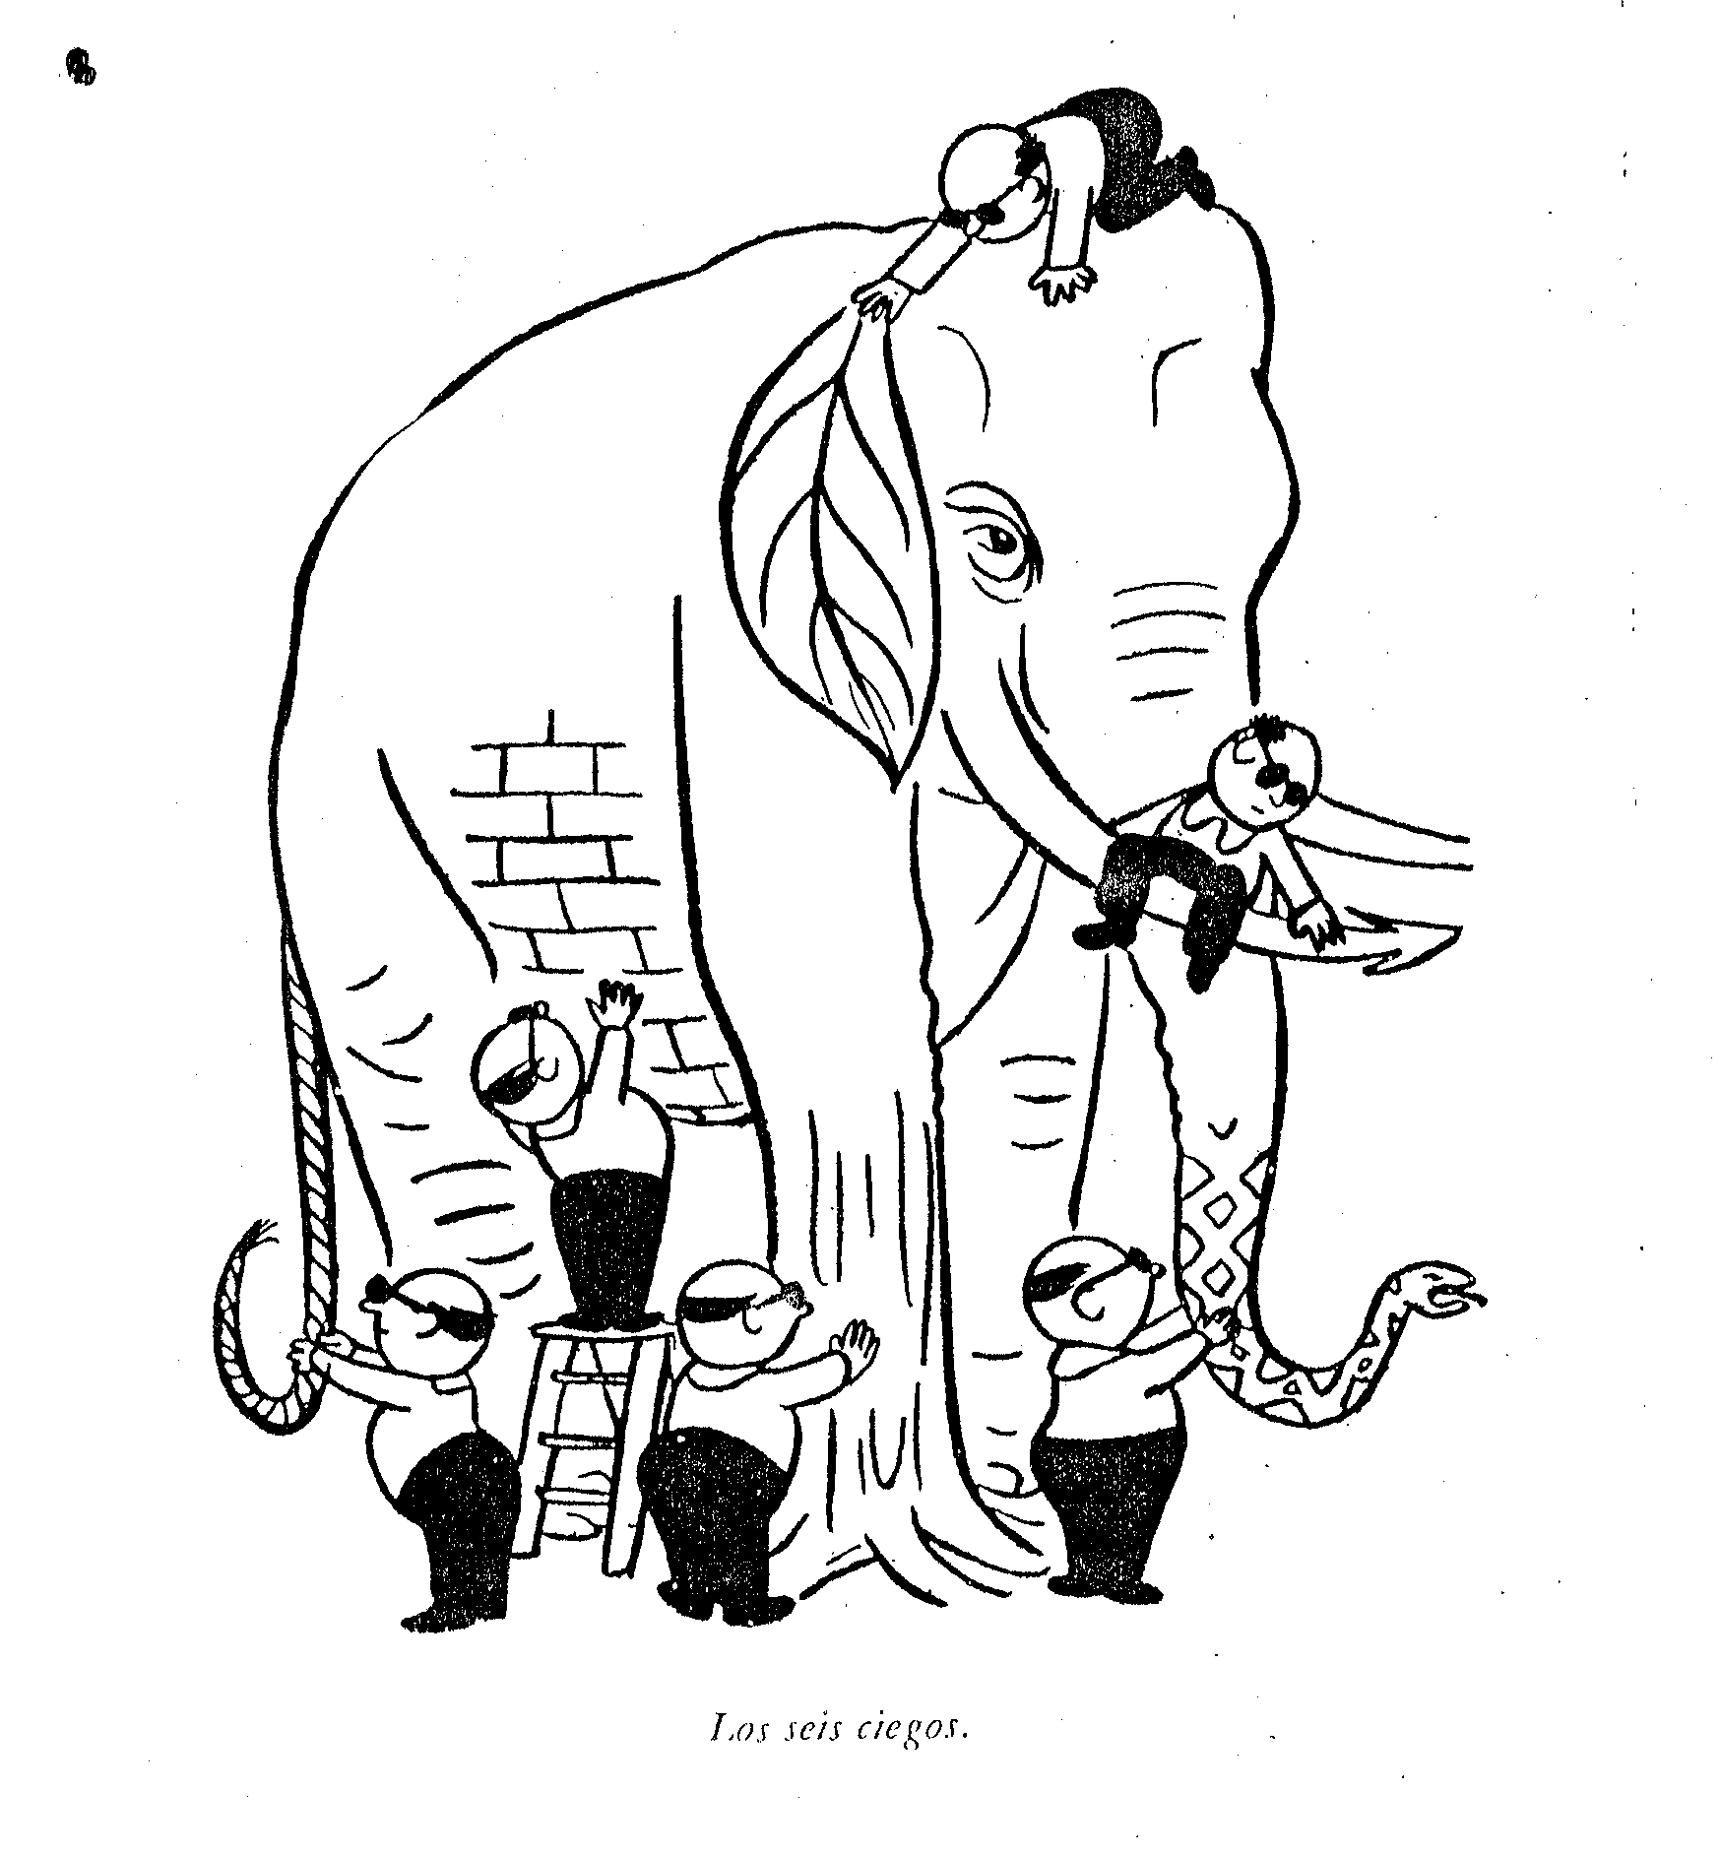
5to. Ciego tocó una Oreja, y dijo: “De ningún modo; un elefante es como una hoja”
6to. Ciego palpó el costado de un elefante, y dijo: “Yo creo que un elefante es como una pared”
4to. Ciego tropezó con un colmillo del elefante: “Estás en un error, dijo, el elefante es como una lanza”
3er Ciego tocó su trompa, y dijo: “Tonterias, un elefante es como una serpiente”
2do. Ciego le agarró la cola, y dijo: “¡Toma! Un elefante es lo mismo que una cuerda”
1er Ciego tocó una pierna, y dijo: “Un elefante es como un árbol”

Slide 5
Alberto Taboada Jiménez
ataboada@librosdigitales.net
ataboadaj@hotmail.com
Muchas Gracias por su Participación.

